Slide 1

Jakarta Survei
JakSurvei
TOKEN
XXXXX
Tutorial Pengisian Survei
Melalui Token

Slide 2
Langkah-langkah
1
3
Isi survei sesuai hati anda,
pertanyaan wajib jangan sampai
kosong
Buka QRCode atau link survei
Masukan Token
2
4
Pastikan judul kuesioner sesuai
Setelah selesai, klik KIRIM
tunggu sampai pengiriman selesai

Slide 3
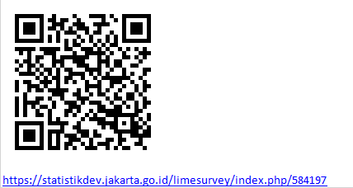
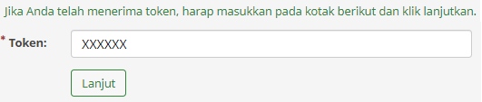
1
Buka QRCode atau link survei
Masukan Token
Login terlebih dahulu menggunakan dengan scan qrcode atau via link yang tersedia

Slide 4
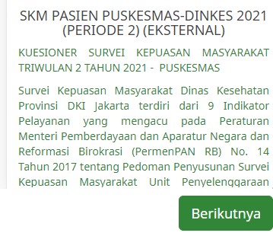
2
Pastikan judul kuesioner sesuai
Terlihat judul survey yang bisa anda isi

Slide 5
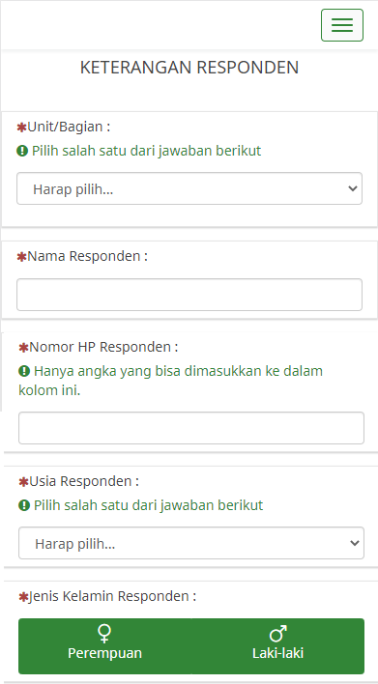
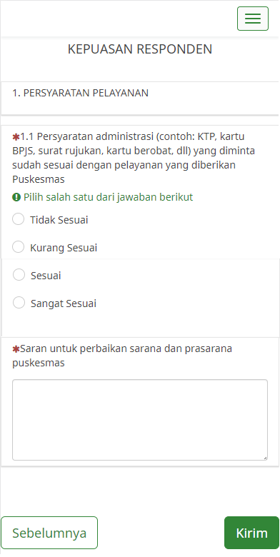
3
Isi survei sesuai hati anda,
pertanyaan wajib jangan sampai
kosong
Isi survei sesuai hati anda, pertanyaan wajib jangan sampai kosong
Submit/kirim hanya bisa dilakukan jika semua pertanyaan wajib telah anda isi

Slide 6
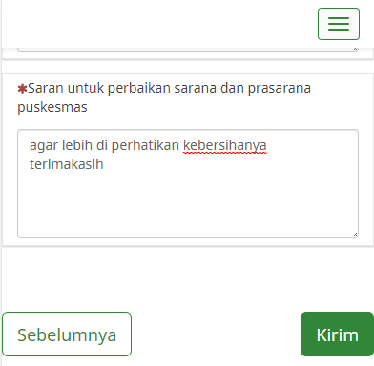
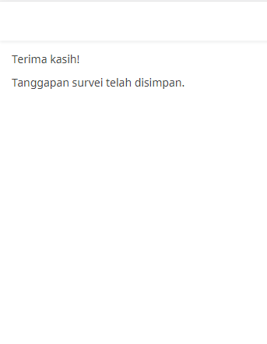



4
Setelah selesai, klik KIRIM
Setelah selesai mengklik submit/kirim
Akan muncul Text bahwa Andah telah berhasil mengisi survei dan tersimpan

Slide 7
TERIMA KASIH

